Slide 1
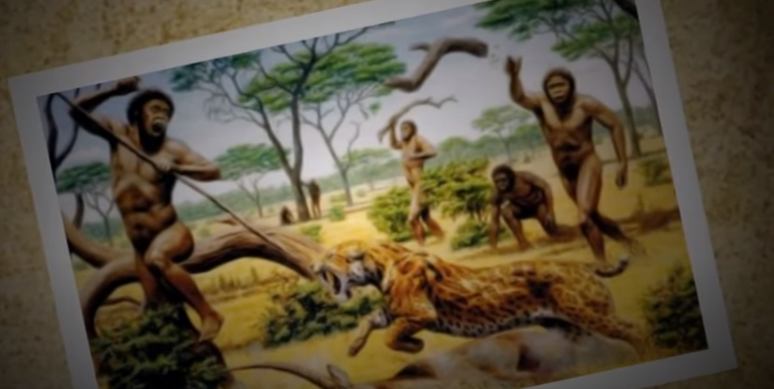
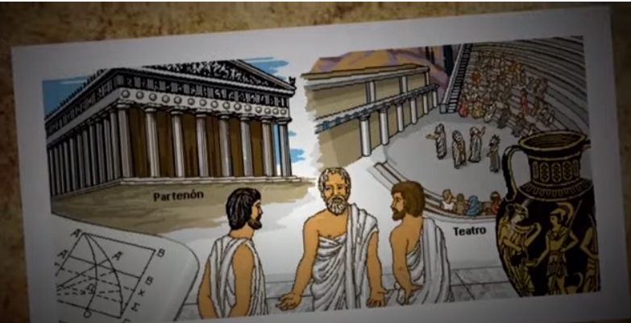
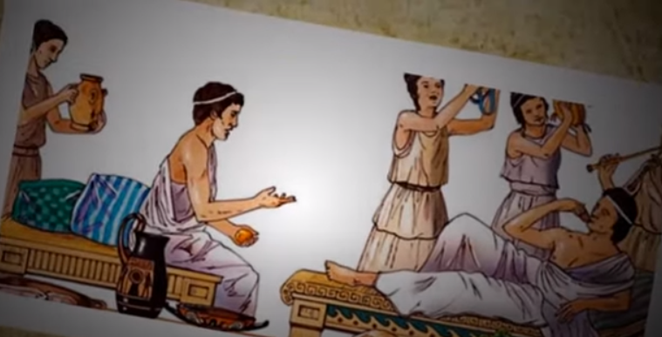
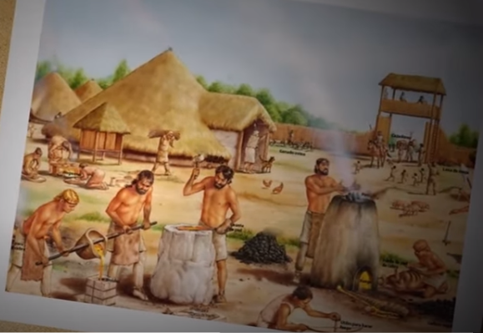
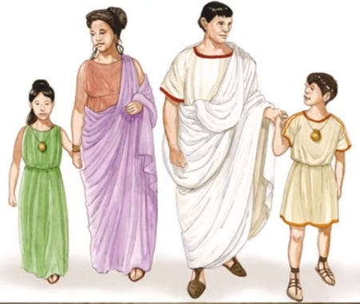
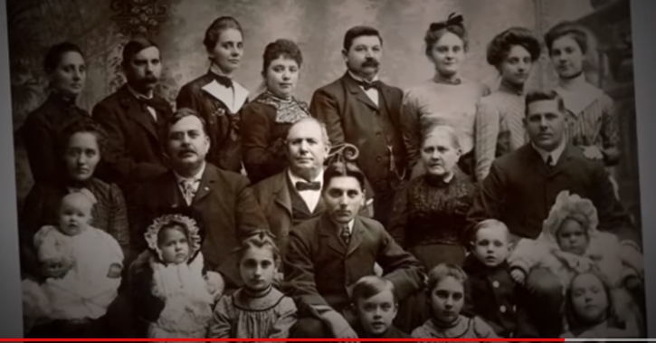
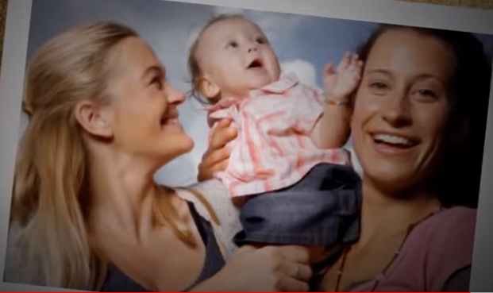
LA FAMILIA A TRAVÉS DE LA HISTORIA
1. El Clan: Eran nómadas
3. Familia nuclear: padres + hijos + sirvientes
2. Se definieron grupos familiares y fueron sedentarios
4. Ahora

Slide 2
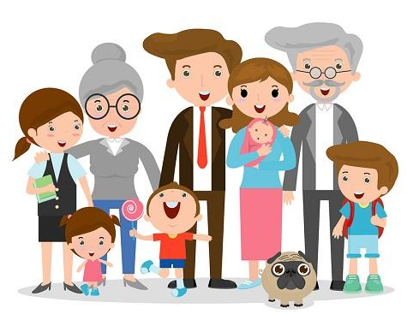
“Aunque, generalmente, la familia se clasifica como una unidad natural o biológica, ésta es también una construcción social. Su significado se funda en culturas específicas y momentos históricos determinados.”
“En el largo proceso del desarrollo humano se han presentado varios tipos de familias, conformados según el tipo de unión.”
“La familia ha cambiado a lo largo de la historia de la humanidad. A continuación, se presenta una breve semblanza de la familia en diferentes épocas, para facilitar el reconocimiento de lo que ha cambiado y lo que permanece a través del tiempo.”

Slide 3
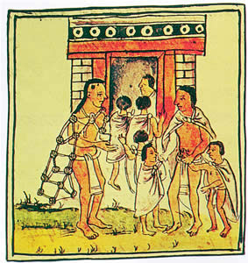
LA FAMILIA EN EL PREHISPÁNICO
Los manuscritos que tratan acerca de esta época, permiten conocer algunas características de la vida familiar en tiempos anteriores a la Conquista.
La autoridad recaía exclusivamente en el jefe o padre, a quien, por tener más edad que los demás miembros de la familia, se le atribuía también mayor sabiduría.
Cuentan algunos libros, que las madres enseñaban a sus hijos a referirse al padre como “el señor” o “mi señor”, en señal de respeto y de reconocimiento a su lugar en la familia.
La educación de los hijos era tarea de ambos padres, aunque también existían escuelas donde el temachtiani o maestro enseñaba la antigua palabra o la palabra de los sabios.

Slide 4
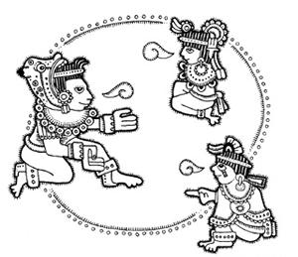
servicio
Respeta
Obedece
Teme
Ama
Agradece
No te burles ni del joven, ni del anciano, ni del enfermo
El padre aconsejaba
La madre enseñaba a sus hijas la forma correcta de hablar, de caminar, de mirar y de arreglarse.

Slide 5
Entre los indígenas había una vigilancia muy estricta de la castidad
Una sola mujer
Relaciones fuera del matrimonio
Solo a los jefes de alto rango, les estaba permitido relacionarse con varias mujeres.

Slide 6
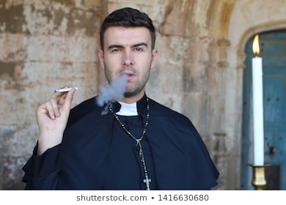
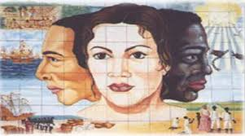
LA FAMILIA COLONIAL
La conquista española trajo cambios con respecto a la familia. Diversidad en las familias, en sus privilegios y en su organización
CATÓLICO
Modificaron costumbres familiares de los indígenas
Sacerdotes españoles
El padre era la máxima autoridad, a quien se respetaba siempre, salvo cuando actuara en contra de la ley de Dios. El padre educaba a los hijos, les enseñaba el cultivo de la tierra o los oficios artesanales.
Unión de diversas razas

Slide 7
Padre
Madre:
Cuidado del hogar.
Cocinaba
Tareas domésticas
Las responsabilidades dependían de su edad y sexo
El hijo mayor:
1. Recibía la mayoría de los bienes de la familia.
2.Responsable de velar por el sustento de la familia.
3. Cuidar el honor de las hermanas.
4. Los hermanos menores le obedecían.
Recibían la educación en su propia familia.
Al casarse una pareja, las familias se unían para trabajar en la minería , en el comercio o en la agricultura.
La familia de la mujer daba la dote (bienes o dinero).
Cada uno elegía su esposa.

Slide 8
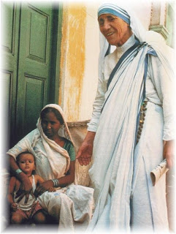
Siglo XIX
Un cambio muy importante en la familia del siglo XIX se produjo por las actividades de las mujeres.
Por ejemplo en 1844, por primera vez hubo en México un grupo de Hermanas de la Caridad, que manejaba hospitales, consolaba y cuidaba enfermos.
Estas mujeres aprendieron a leer y escribir; otras se formaron como maestras.

Slide 9
LA FAMILIA EN EL SIGLO XX
Durante este siglo y particularmente en las últimas décadas, se dieron cambios importantes en la familia.
La educación obligatoria en las escuelas ha reforzado algunos valores familiares tradicionales y ha modificado otros.
Se puede elegir la pareja
El padre se relaciona con sus hijos de otro modo:
Diálogo
Se ponen de acuerdo
La tolerancia
Los padres ya no disponen del futuro de sus hijos, como en el pasado
Niños y jóvenes tienen derechos que deben respetarse
La madre ha adquirido más poder de decisión en la familia, pero ha tenido más responsabilidades.
La mayor participación de los hijos en los trabajos del hogar ha puesto en tela de juicio los tradicionales roles asignados a hombres y mujeres, así como las actitudes de sumisión y dominio.
La incorporación de la mujer a un trabajo en la industria, en el comercio o en cualquier otra área de la producción, ha forzado cambios en la familia

Slide 10
La familia en el siglo XXI
En la sociedad actual muchas personas buscan relaciones alternativas a la familia tradicional; así proponen vivir en familias comunales o en unión libre, entre otras posibilidades.
Mayor libertad de expresión
Abuso al menor
Se ha incrementado la separación de las parejas
Violencia dentro de la familia
En la actualidad hay una apertura de tipo político, legal y cultural para aceptar las diferentes formas de familia, y los defensores de esta diversidad argumentan que no existe un único modelo y todas son válidas mientras se respeten los derechos fundamentales de la persona.
No todos los sectores sociales, culturales y religiosos están de acuerdo con este enfoque.
No es raro que los hijos rechacen todo tipo de guía y reglas provenientes de los adultos, y que crezcan, sin orientación suficiente para la vida.
Mayor abandono y olvido de los familiares ancianos

Slide 11
A TRAVÉS DE LA HISTORIA TAMBIÉN PUDIMOS DETECTAR
FAMILIA MONOGÁMICA
FAMILIA FUNDAMENTADA EN LA POLIGAMIA
Está conformada por un hombre y una mujer, con sus hijos, donde existe un compromiso de fidelidad entre la pareja.
Es un tipo de matrimonio donde un hombre se puede casar con varias mujeres.
Varía según la cultura.

